Slide 1

PHÒNG GIÁO DỤC VÀ ĐÀO TẠO ………….
TRƯỜNG TRUNG HỌC CƠ SỞ ………………
MÔN TOÁN LỚP 8 (CÁNH DIỀU )
ZALO GVSB: Duy Luan
ZALO GVPB 1: Hoàng Thu Trang
ZALO GVPB 2: Hồng Thuỷ
NĂM HỌC: 2023 - 2024

Slide 2
1. Giáo viên
Máy chiếu (bảng phụ).
2. Học sinh
Sách giáo khoa, tài liệu liên quan…
Bảng nhóm, phiếu học tập.
Thước thẳng.

Slide 3











Slide 4


Hình thành kiến thức
Luyện tập
Mở đầu
Vận dụng
CÁC HOẠT ĐỘNG

Slide 5

HOẠT ĐỘNG
Mở đầu

Slide 6
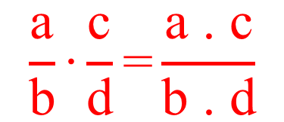
KIỂM TRA BÀI CŨ
Câu 1. Nêu quy tắc nhân hai phân số. Viết công thức tổng quát?
Trả lời:
Muốn nhân hai phân số, ta nhân các tử số với nhau, các mẫu số với nhau.
$$\frac{\text{a}}{\text{b}}\text{∙}\frac{\text{c}}{\text{d}}\text{=}\frac{\text{a} \text{.} \text{c}}{\text{b} \text{.} \text{d}}$$

Slide 7
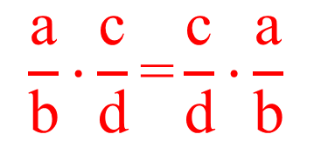
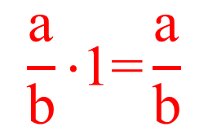
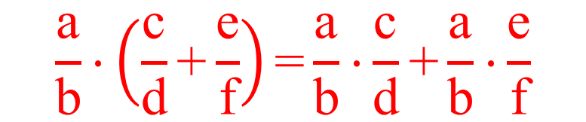
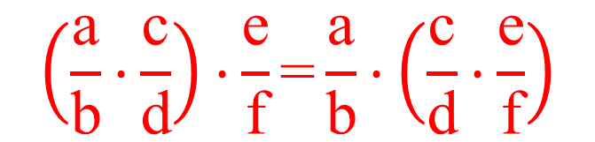
KIỂM TRA BÀI CŨ
Câu 2. Viết công thức tổng quát tính chất cơ bản của phép nhân phân số?
Trả lời:
$$\frac{\text{a}}{\text{b}}\text{⋅}\frac{\text{c}}{\text{d}}\text{=}\frac{\text{c}}{\text{d}}\text{⋅}\frac{\text{a}}{\text{b}}$$
+ Phân phối của phép nhân đối với phép cộng:
+ Giao hoán:
$$\frac{\text{a}}{\text{b}}\text{⋅}\left(\frac{\text{c}}{\text{d}}\text{+}\frac{\text{e}}{\text{f}}\right)\text{=}\frac{\text{a}}{\text{b}}\text{⋅}\frac{\text{c}}{\text{d}}\text{+}\frac{\text{a}}{\text{b}}\text{⋅}\frac{\text{e}}{\text{f}}$$
+ Kết hợp:
$$\left(\frac{\text{a}}{\text{b}}\text{⋅}\frac{\text{c}}{\text{d}}\right)\text{⋅}\frac{\text{e}}{\text{f}}\text{=}\frac{\text{a}}{\text{b}}\text{⋅}\left(\frac{\text{c}}{\text{d}}\text{⋅}\frac{\text{e}}{\text{f}}\right)$$
$$\frac{\text{a}}{\text{b}}\text{⋅1=}\frac{\text{a}}{\text{b}}$$
+ Nhân với số 1:

Slide 8
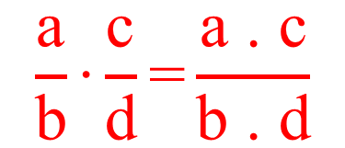
KIỂM TRA BÀI CŨ
Câu 1. Nêu quy tắc nhân hai phân số. Viết công thức tổng quát?
Em hãy dự đoán phép nhân hai phân thức đại số?
Trả lời:
Muốn nhân hai phân số, ta nhân các tử số với nhau, các mẫu số với nhau.
$$\frac{\text{a}}{\text{b}}\text{∙}\frac{\text{c}}{\text{d}}\text{=}\frac{\text{a} \text{.} \text{c}}{\text{b} \text{.} \text{d}}$$

Slide 9

CHƯƠNG II
PHÂN THỨC ĐẠI SỐ
BÀI 3
PHÉP NHÂN PHÉP CHIA
PHÂN THỨC ĐẠI SỐ
(Tiết 1)

Slide 10
Mục tiêu
1. Về kiến thức:
HS hiểu được qui tắc nhân hai phân thức, nắm được các tính chất giao hoán, kết hợp, phân phối của phép nhân đối với phép cộng để thực hiện các phép tính nhân các phân thức.
2. Về năng lực:
* Năng lực chung:
- Năng lực tự học: HS tự hoàn thành được các nhiệm vụ học tập chuẩn bị ở nhà và tại lớp.
- Năng lực giao tiếp và hợp tác: HS phân công được nhiệm vụ trong nhóm, biết hỗ trợ nhau, trao đổi, thảo luận, thống nhất được ý kiến trong nhóm để hoàn thành nhiệm vụ

Slide 11
Mục tiêu
2. Về năng lực:
* Năng lực đặc thù:
- Năng lực giao tiếp toán học: Thể hiện trong quá trình hoạt động nhóm và trình bày bài giải.
- Năng lực tư duy và lập luận toán học, năng lực giải quyết vấn đề toán học, năng lực mô hình hóa toán học: Thực hiện phép nhân hai phân thức, sử dụng tính chất của phép nhân, tính toán nhanh, hợp lí, chính xác.
3. Về phẩm chất:
- Chăm chỉ: thực hiện đầy đủ các hoạt động học tập một cách tự giác, tích cực.
- Trung thực: thật thà, thẳng thắn trong báo cáo kết quả hoạt động cá nhân và theo nhóm, trong đánh giá và tự đánh giá.
- Trách nhiệm: hoàn thành đầy đủ, có chất lượng các nhiệm vụ học tập.

Slide 12

HOẠT ĐỘNG
Hình thành kiến thức

Slide 13
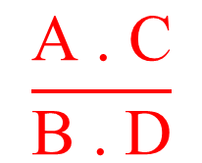
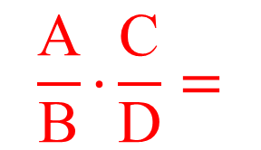
I. PHÉP NHÂN CÁC PHÂN THỨC ĐẠI SỐ
1. Quy tắc nhân hai phân thức đại số
* Muốn nhân hai phân thức, ta nhân các tử với nhau và nhân các mẫu với nhau:
Qua hoạt động mở đầu, tương tự như quy tắc nhân hai phân số, em hãy nêu quy tắc nhân hai phân thức?
$$\frac{\text{A}}{\text{B}}\text{⋅}\frac{\text{C}}{\text{D}}=$$
$$\frac{\text{A}\text{ . }\text{C}}{\text{B}\text{ . }\text{D}}$$
* Chú ý:
Kết quả của phép nhân hai phân thức gọi là tích. Ta thường viết tích này dưới dạng rút gọn.

Slide 14
Ví dụ. Thực hiện phép tính sau:
(nhân tử với nhau, nhân mẫu với nhau)
(phân tích tử và mẫu thành nhân tử)
(chia cả tử và mẫu cho nhân tử chung)

Slide 15
Ví dụ. Thực hiện phép tính sau:
(viết lại đa thức dưới dạng phân thức có mẫu bằng )
(nhân tử với nhau, nhân mẫu với nhau)
(phân tích tử và mẫu thành nhân tử)
(chia cả tử và mẫu cho nhân tử chung)

Slide 16



Luyện tập 1. Thực hiện phép tính sau:

Slide 17
2. Tính chất phép nhân phân thức
+ Giao hoán:
Tương tự như các tính chất của phép nhân phân số, phép nhân phân thức cũng có các tính chất như vậy. Em hãy hoàn thành các tính chất sau:
+ Kết hợp:
+ Phân phối đối với phép cộng:
+ Nhân với số 1:
* Lưu ý: Nhờ tính chất kết hợp nên trong một dãy phép tính nhân nhiều phân thức, ta có thể không cần đặt dấu ngoặc.

Slide 18
2. Tính chất phép nhân phân thức
Ví dụ 2. Tính một cách hợp lí:
(tính chất kết hợp)

Slide 19
2. Tính chất phép nhân phân thức
Ví dụ 3. Thực hiện phép tính:
(TC phân phối đối với phép cộng)

Slide 20



Luyện tập 2. Tính một cách hợp lí:
Hoạt động nhóm 4HS làm luyện tập 2/Sgk/45 trên bảng nhóm trong 4 phút.
+ Nhóm 1,2,3: Làm câu a
+ Nhóm 5,4,6: Làm câu b

Slide 21

HOẠT ĐỘNG
Luyện tập

Slide 22


AI NHANH HƠN
LUẬT CHƠI
Có 5 câu hỏi trắc nghiệm, đại diện 1HS đứng tại chỗ chọn một câu hỏi bất kì. Câu hỏi hiện ra, thời gian suy nghĩ cho mỗi câu hỏi là 15 giây. Sau 15 giây HS nào xung phong trước dành quyền trả lời. Trả lời đúng nhận được một phần quà nhỏ, trả lời sai nhường cơ hội cho bạn khác.

Slide 23



AI NHANH HƠN
1
2
3
4
5

Slide 24






Câu 1. Kết quả của phép tính là
Giải:
Ta có:
0: 02
0: 05
0: 06
0: 08
0: 09
0: 10
0: 04
0: 13
0: 07
0: 14
0: 00
0: 01
0: 03
0: 11
0: 15
0: 12
start

Slide 25
Câu 2. Kết quả của phép tính là
Giải:
Ta có:
0: 02
0: 05
0: 06
0: 08
0: 09
0: 10
0: 04
0: 13
0: 07
0: 14
0: 00
0: 01
0: 03
0: 11
0: 15
0: 12
start

Slide 26
Câu 3. Hãy điền vào chỗ trống một đa thức thích hợp để được một khẳng định đúng.
Giải:
Ta có:
0: 02
0: 05
0: 06
0: 08
0: 09
0: 10
0: 04
0: 13
0: 07
0: 14
0: 00
0: 01
0: 03
0: 11
0: 15
0: 12
start

Slide 27
Câu 4. Tính nhanh
ta được kết quả là
Giải:
Ta có:
0: 02
0: 05
0: 06
0: 08
0: 09
0: 10
0: 04
0: 13
0: 07
0: 14
0: 00
0: 01
0: 03
0: 11
0: 15
0: 12
start

Slide 28
Câu 5. Tính nhanh ta được
kết quả là
Giải:
Ta có:
0: 02
0: 05
0: 06
0: 08
0: 09
0: 10
0: 04
0: 13
0: 07
0: 14
0: 00
0: 01
0: 03
0: 11
0: 15
0: 12
start

Slide 29

HOẠT ĐỘNG
VẬN DỤNG

Slide 30
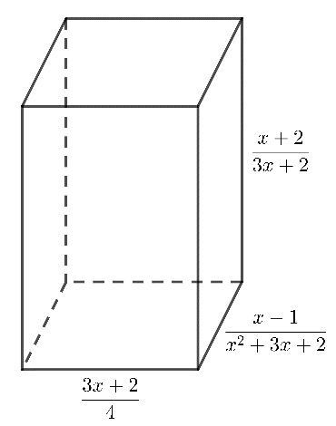
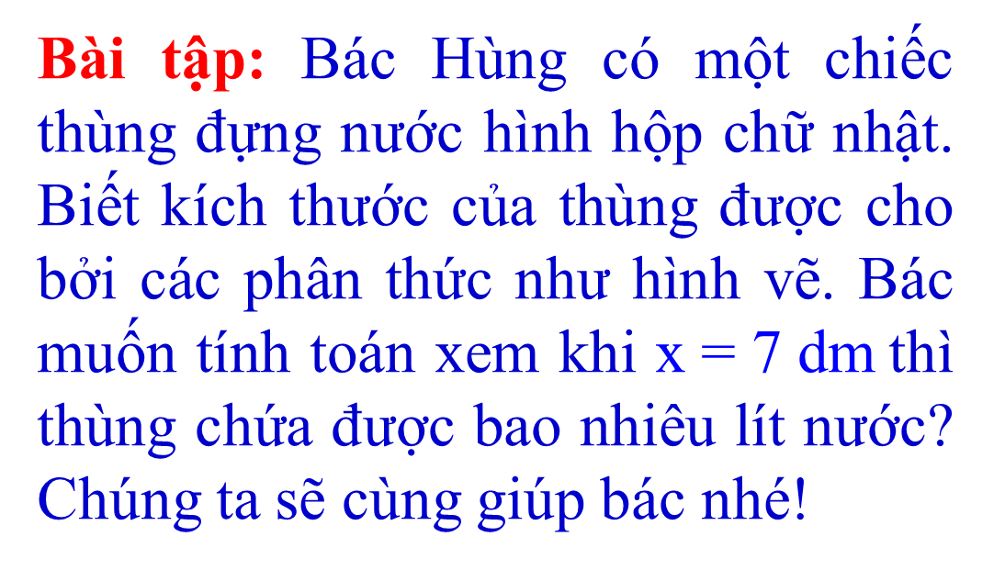
Bài tập: Bác Hùng có một chiếc thùng đựng nước hình hộp chữ nhật. Biết kích thước của thùng được cho bởi các phân thức như hình vẽ. Bác muốn tính toán xem khi $\text{x}\text{ = 7 }\text{dm}$thì thùng chứa được bao nhiêu lít nước? Chúng ta sẽ cùng giúp bác nhé!
Em hãy nêu cách tính?

Slide 31
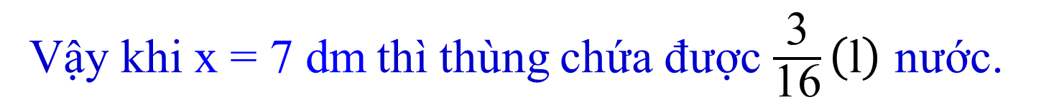
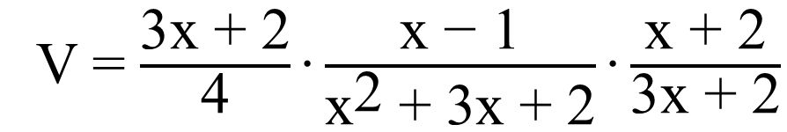
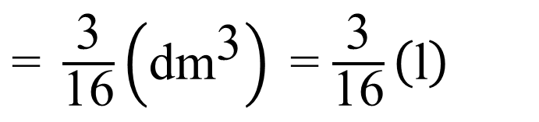
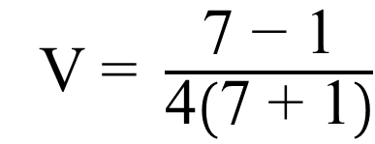
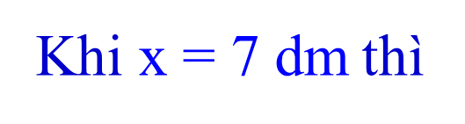
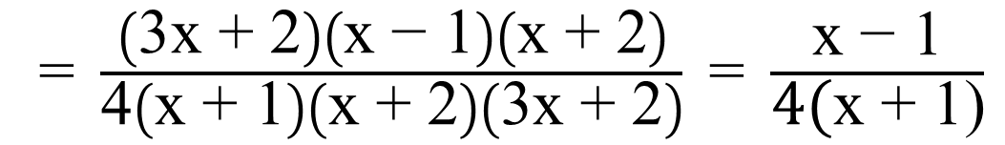
Giải:
Thể tích của chiếc thùng đựng nước là
V = $\frac{\text{3}\text{x}\text{ + 2}}{\text{4}}\text{∙}\frac{\text{x}\text{ − 1}}{{\text{x}}^{\text{2}} \text{+ 3}\text{x}\text{ + 2}}\text{∙}\frac{\text{x}\text{ + 2}}{\text{3}\text{x}\text{ + 2}}$
=$\frac{\left(\text{3}\text{x}\text{ + 2}\right)\left(\text{x}\text{ − 1}\right)\left(\text{x}\text{ + 2}\right)}{\text{4}\left(\text{x}\text{ + 1}\right)\left(\text{x}\text{ + 2}\right)\left(\text{3}\text{x}\text{ + 2}\right)} \text{= }\frac{\text{x}\text{ − 1}}{\text{4(}\text{x}\text{ + 1)}}$
V =$\frac{\text{7 − 1}}{\text{4}\left(\text{7 + 1}\right)}$
Khi $\text{x}\text{ = 7 }\text{dm}$thì
$\text{= }\frac{\text{3}}{\text{16}}\left({\text{dm}}^{\text{3}}\right)$= $\frac{\text{3}}{\text{16}}\left(\text{l}\right)$
Vậy khi $\text{x}\text{ = 7 }\text{dm}$thì thùng chứa được $\frac{\text{3}}{\text{16}}\left(\text{l}\right)$ nước.

Slide 32
HƯỚNG DẪN VỀ NHÀ
- Về nhà học bài và xem lại các bài tập đã làm.
- Làm bài 1, 3/Sgk/47.
- Đọc và xem trước mục II: Phép chia các phân thức đại số.

